Slide 1
Etude Comparative sur les Algorithmes de Tri
Realisé par : Nazih Youssef
Hattabi Youness
Année universitaire : 2024/2025

Slide 2
Implementation des fonctions de tris

Slide 3
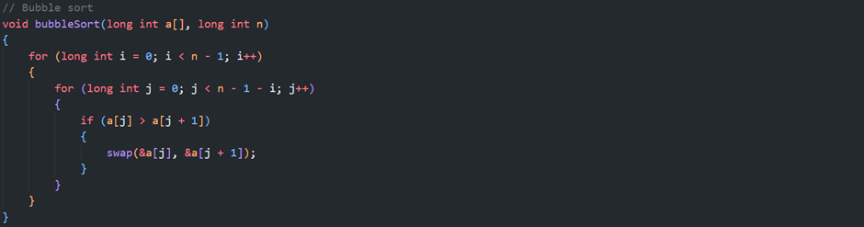
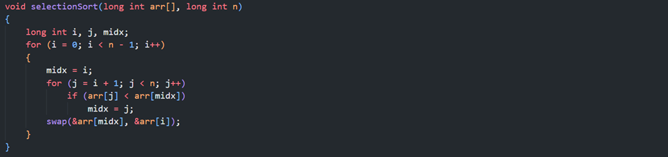
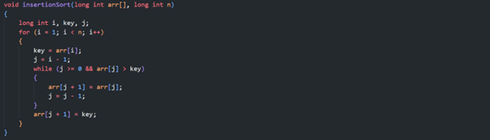
ALGORITHMES DE TRI LENTS
Tri par insertion
Tri à bulles
Tri par sélection

Slide 4
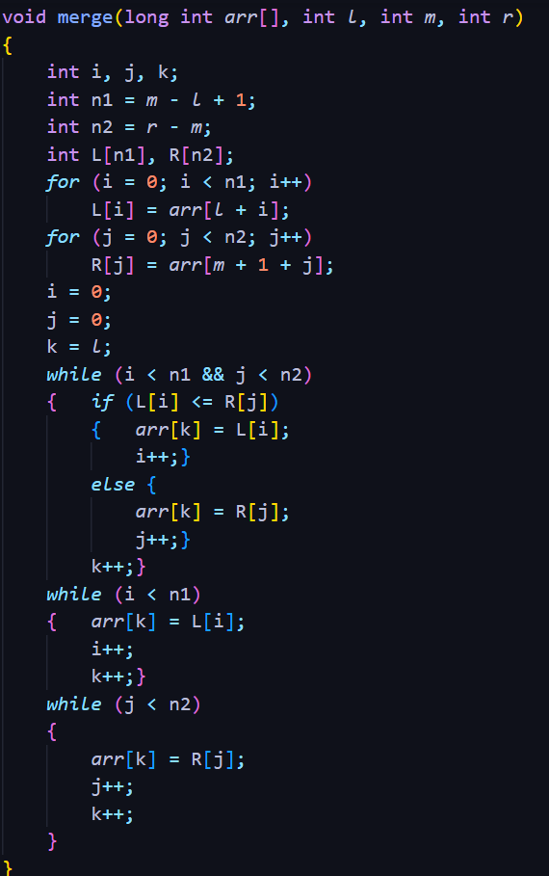
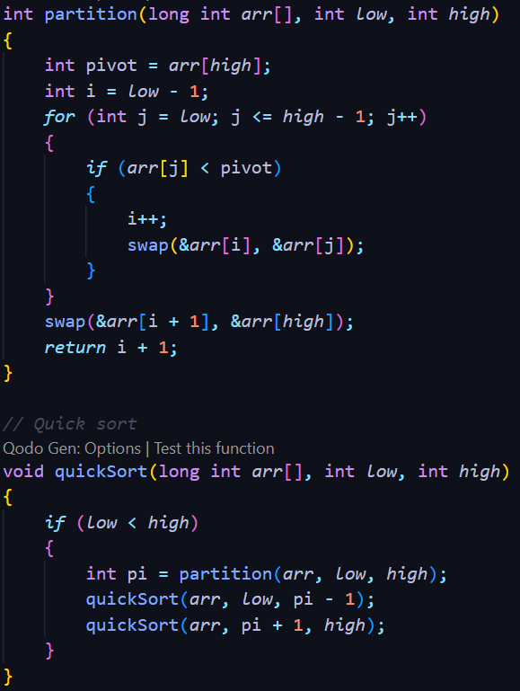
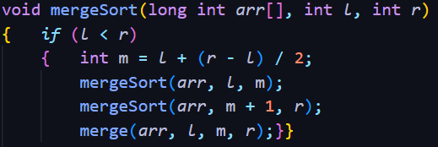
ALGORITHMES DE TRI RAPIDES
Tri fusion
Tri rapide

Slide 5
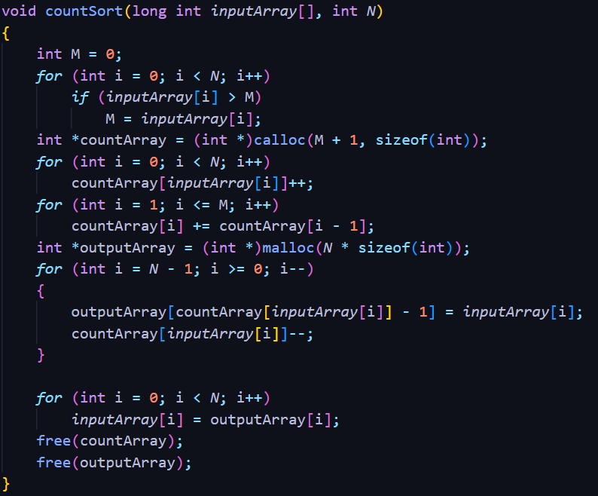
ALGORITHME DE TRI NON BASÉ SUR LA COMPARAISON
Tri de comptage

Slide 6
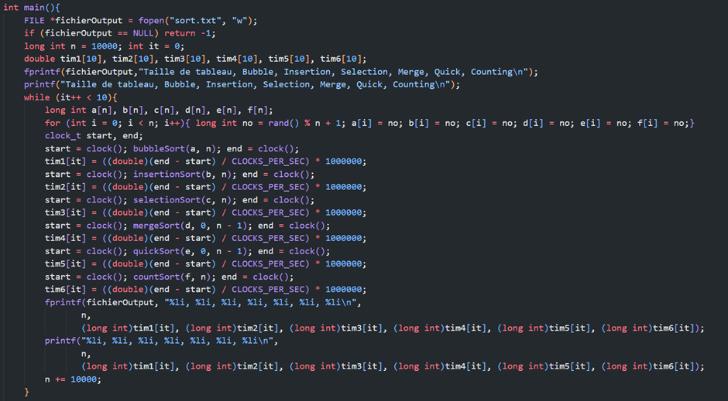
CALCULE DES TEMPS D’EXÉCUTION

Slide 7
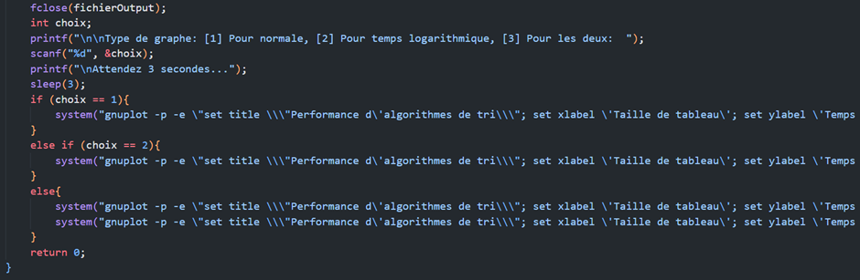
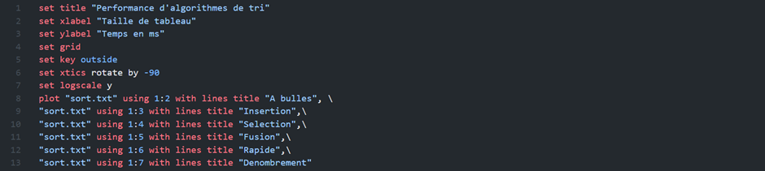
AFFICHAGE DES GRAPHES
Script GNUPlot

Slide 8
Resultats

Slide 9
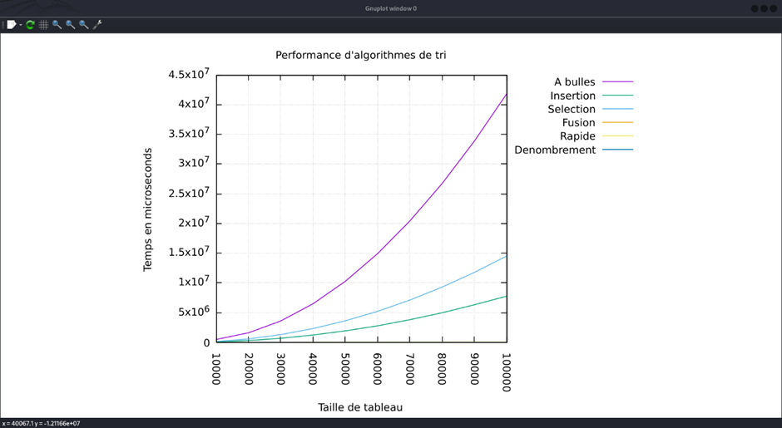
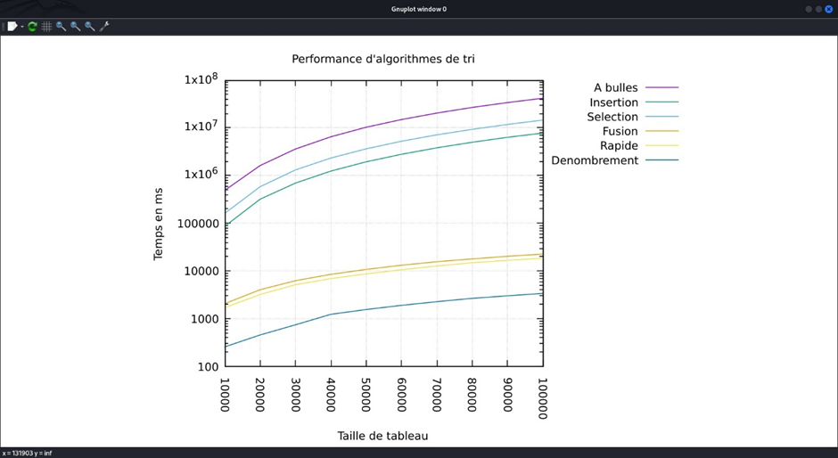
RESULTATS
Affichage normale
Affichage logarithmique

Slide 10
Merci!

